Slide 1


Struts2核心架构

Slide 2
本章目标
掌握Struts 2架构
掌握Struts 2拦截器
掌握Struts 2自定义拦截器

Slide 3
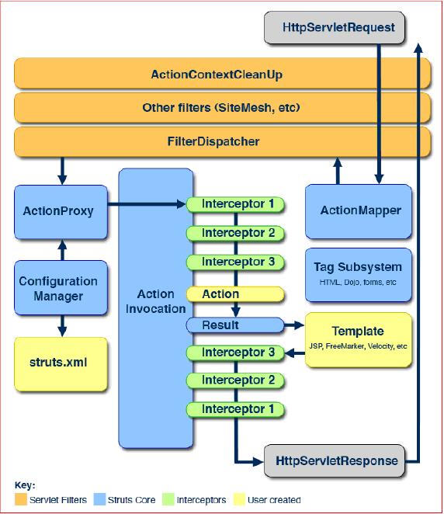
Struts 2架构剖析

Slide 4
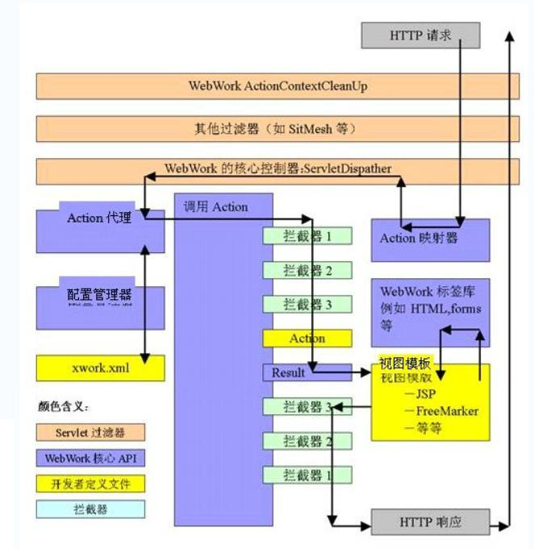
Struts 2架构剖析

Slide 5
Struts 2执行流程
1、客户端向Servlet容器（如Tomcat）提交一个请求
2、请求经过一系列过滤器
（如ActionContextCleanUp [可选] 过滤器等）
3、FilterDispatcher核心控制器被调用，询问ActionMapper来决定
请求是否需要调用某个Action
4、如果ActionMapper决定需要调用某个Action，核心
控制器把控制权委派给ActionProxy
（备注：JSP请求无需调用Action）
5、ActionProxy通过Configuration Manager询问框架的配置文件
（struts.xml），找到需调用的Action类
6、ActionProxy创建一个ActionInvocation的实例
7、ActionInvocation负责调用Action，在此之前会依次调用所有
配置的拦截器
8、Action执行完毕，ActionInvocation负责根据结果码字符串
在struts.xml的配置中找到对应的返回结果

Slide 6
Struts 2核心接口和类
ActionMapper
  根据请求的URI查找是否存在对应Action调用
ActionMapping
  保存调用Action的映射信息，如namespace、name等
ActionProxy
  在XWork和真正的Action之间充当代理
ActionInvocation
  表示Action的执行状态，保存拦截器、Action实例
Interceptor
  可以在请求处理之前或者之后执行的Struts 2组件
  Struts 2绝大多数功能通过拦截器完成

Slide 7
Struts执行流程简图
HttpServletRequest
HttpServletResponse
核心控制器
Intercepter1
Intercepter2
Intercepter3
Action
Result

Slide 8
为什么需要拦截器
早期MVC框架将一些通用操作写死在核心控制器中，致使框架灵活性不足、可扩展性降低
Struts 2将核心功能放到多个拦截器中实现，拦截器可自由选择和组合，增强了灵活性，有利于系统的解耦

Slide 9
什么是拦截器
Struts 2大多数核心功能是通过拦截器实现的，每个拦截器完成某项功能
拦截器方法在Action执行之前或者之后执行
拦截器栈
  从结构上看，拦截器栈相当于多个拦截器的组合
  在功能上看，拦截器栈也是拦截器
拦截器与过滤器原理很相似
为Action提供附加功能时，无需修改
Action代码，使用拦截器来提供

Slide 10
Struts 2自带拦截器
Params拦截器
  负责将请求参数设置为Action属性
servletConfig拦截器
  将源于Servlet API的各种对象注入到Action
fileUpload拦截器
  对文件上传提供支持
exception拦截器
  捕获异常，并且将异常映射到用户自定义的错误页面
validation拦截器
  调用验证框架进行数据验证
workflow拦截器
  调用Action类的validate()，执行编码验证

Slide 11
Struts 2默认拦截器栈
struts-default.xml中定义一个defaultStack拦截器栈，并将其指定为默认拦截器
只要在定义包的过程中继承struts-default包，那么defaultStack将是默认的拦截器

Slide 12
自定义拦截器-1
实现Interceptor接口
  void init()：初始化拦截器所需资源
  void destroy()：释放在init()中分配的资源
  String intercept(ActionInvocation ai) throws Exception
    实现拦截器功能
    利用ActionInvocation参数获取Action状态
    返回结果码（result）字符串
继承AbstractInterceptor类
  提供了init()和destroy()方法的空实现
  只需要实现intercept方法即可
  推荐使用

Slide 13
拦截器工作原理
拦截器示例
public class MyTimerInterceptor extends AbstractInterceptor{
public String intercept(ActionInvocation invocation)
throws Exception {
//预处理工作
…
//执行后续拦截器或Action
return invocation.invoke();
//后续处理工作
…
//返回结果字符串
return result;
}
}

Slide 14
自定义拦截器-2
开发一个权限验证拦截器来判断用户是否登录
  当用户请求受保护资源时（直接请求jsp时不通过验证拦截器），先检查用户是否登录
  如果没有登录，则向用户显示登录页面
  如果已经登录，则继续操作
实现步骤
  开发权限验证拦截器
  在配置文件中定义拦截器并引用它

Slide 15
自定义拦截器-3
开发权限验证拦截器
public class AuthInterceptor extends AbstractInterceptor {
public String intercept(ActionInvocation invocation) throws Exception {
//获取请求路径及用户会话信息
ActionContext actionContext = invocation.getInvocationContext();
HttpServletRequest request= (HttpServletRequest)
actionContext.get(StrutsStatics.HTTP_REQUEST);
HttpSession session = request.getSession();
String path = request.getServletPath();
//判断请求是否需要登陆验证
if("/admin".equals(path.substring(0,6))&&
!path.equals("/admin/login.action")&&
!path.equals("/admin/login.html")){
Users user = (Users)session.getAttribute("user");
if (user == null) {
//终止执行，返回登录页面
return "login";
}
}
//继续执行剩余的拦截器和Action
return invocation.invoke();
}
}

Slide 16
自定义拦截器-4
在配置文件中定义拦截器并引用它
<package name="renthouse" extends="struts-default">
<interceptors>
<!--定义权限验证拦截器-->
<interceptor name="myAuthorization" class="filter.AuthInterceptor"/>
<!--定义拦截器栈-->
<interceptor-stack name="myStack">
<interceptor-ref name="defaultStack"/>
<interceptor-ref name="myAuthorization"/>
</interceptor-stack>
</interceptors>
<!-- 定义默认拦截器 -->
<default-interceptor-ref name="myStack"/>
…
</package>
因为包含在默认拦截器内，所以Action中无需再引用权限拦截器

Slide 17
总结
Struts 2执行流程是什么？
Struts 2中自定义拦截器有哪些方式？

Slide 18
卓越人生ETC与你共成长

